Slide 1

XÂY DỰNG ỨNG DỤNG WEB AN TOÀN
BAN CƠ YẾU CHÍNH PHỦ
HỌC VIỆN KỸ THUẬT MẬT MÃ
NGHIÊN CỨU
ỨNG DỤNG CÔNG CỤ QUẢN LÝ SOURCE CODE THEO PROJECT BẰNG GIT, SVN
Sinh viên thực hiện:
Trần Thị Ngọc
Phan Hoàng Trung
Lê Thanh Lâm
Phạm Quang Minh
Trần Văn Ngọc Hải
Chuyên ngành: An toàn thông tin
GVHD: Thầy Đinh Hoàng Gia

Slide 2
NỘI DUNG
Tìm hiểu chung về Git và GitHub
Tổng quan về Git
Tổng quan về GitHub
Tìm hiểu chung về SVN
Tổng quan về SVN
Cài đặt subversion cho client
Chức năng và một số action quan trọng trong subversion
So sánh subversion và các tool khác

Slide 3
TÌM HIỂU CHUNG VỀ GIT VÀ GITHUB

Slide 4
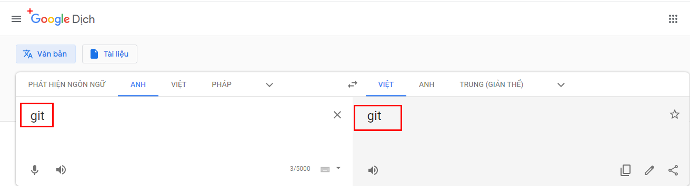
Tổng quan về Git
Git là gì ?

Slide 5
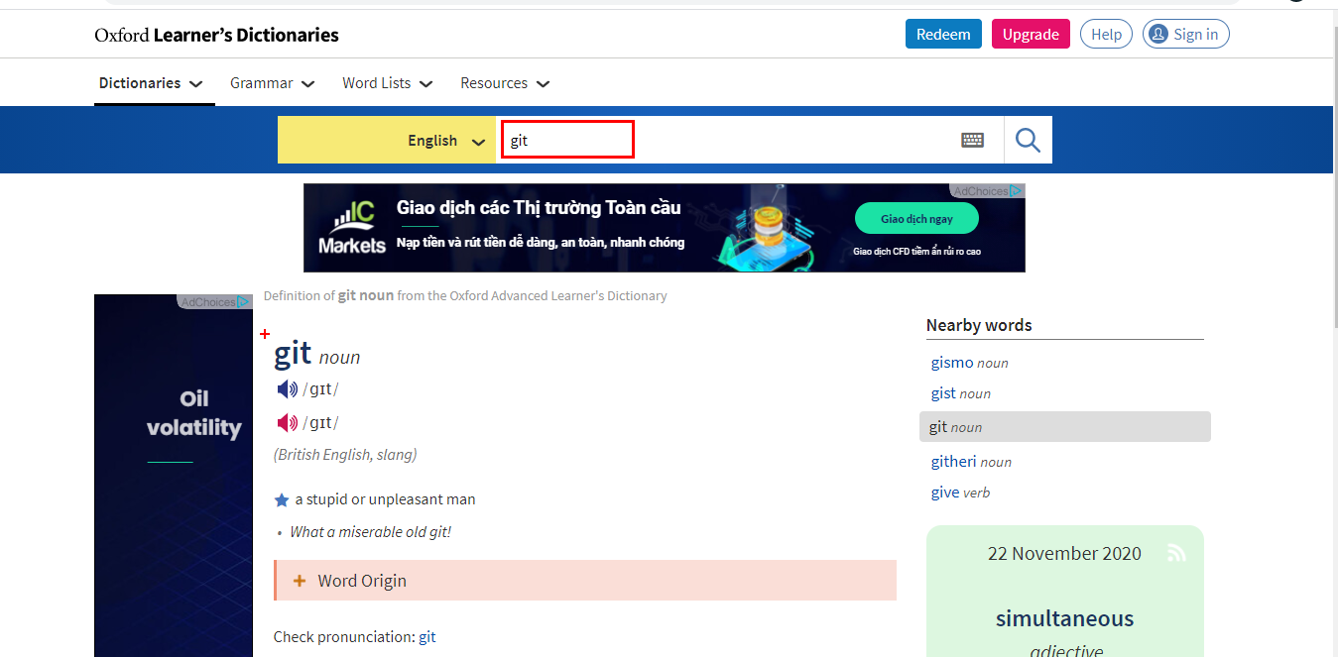
Tổng quan về Git
Ố la la!!! Nhưng đó vẫn không phải cái chúng ta cần biết… :(

Slide 6
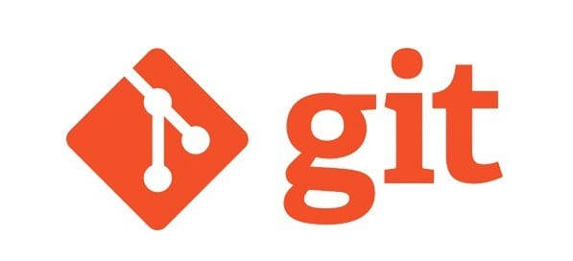
Tổng quan về Git
Phần mềm quản lý mã nguồn phân tán
Phần mềm mã nguồn mở theo giấy phép công cộng GPL2
Là một dạng của hệ thống quản lý phiên bản – Version Control System (VCS)

Slide 7

Tổng quan về Git
Mục đích của nó là gì ?
Ban đầu là dành cho việc phát triển nhân Linux
Hiện nay, Git trở thành một trong các phần mềm quản lý mã nguồn phổ biến nhất.

Slide 8

Tổng quan về Git
Nó chạy được ở đâu ?

Slide 9
Tổng quan về Git
Tại sao phải sử dụng Git ?
BECAUSE
Git dễ sử dụng, an toàn và nhanh chóng.
Giúp quy trình làm việc theo nhóm đơn giản
Bạn có thể làm việc ở bất cứ đâu vì chỉ cần clone mã nguồn từ kho chứa hoặc clone một phiên bản thay đổi nào đó từ kho chứa
Dễ dàng trong việc deployment sản phẩm.

Slide 10
Tổng quan về Git
Làm rõ một số khái niệm trong Git
Kho (Repository)
Gọi tắt là repo.
Là nơi chứa tất cả những thông tin cần thiết để duy trì, quản lý các sửa đổi và lịch sử của toàn bộ project.
Trong Repo có 2 cấu trúc dữ liệu chính là Object Store và Index.

Slide 11
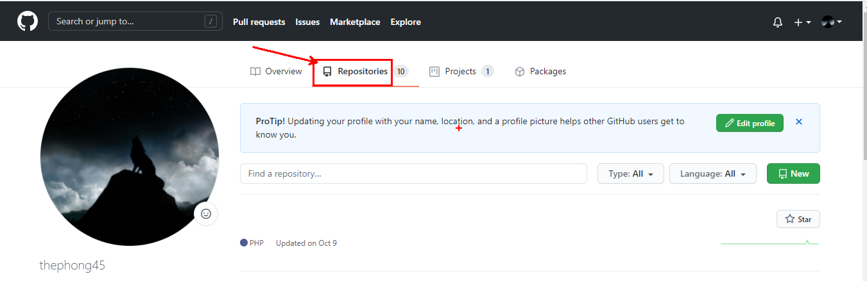
Tổng quan về Git

Slide 12
Tổng quan về Git
Remote Repository và Local Repository
Repository của Git có 2 loại: remote repository và local repository.
Khi muốn public nội dung công việc mà mình đã làm trên local repository, thì ta sẽ upload lên remote repository rồi public
Thông qua remote repository bạn cũng có thể lấy về nội dung thay đổi của người khác.

Slide 13
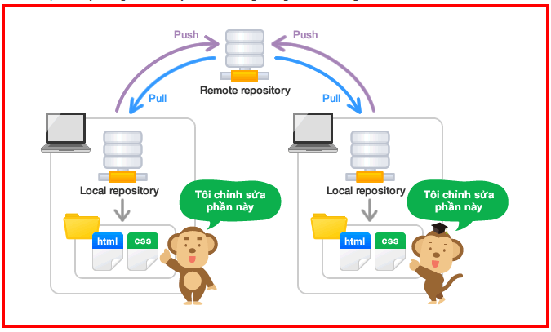
Tổng quan về Git

Slide 14
Tổng quan về Git
Nhánh ( Branch )
Mỗi nhánh trong Git gần giống như một workspace
Nhánh được dùng để phát triển tính năng mới mà không làm ảnh hưởng đến code hiện tại.
Nhánh master là nhánh “mặc định” khi bạn tạo một repository.

Slide 15
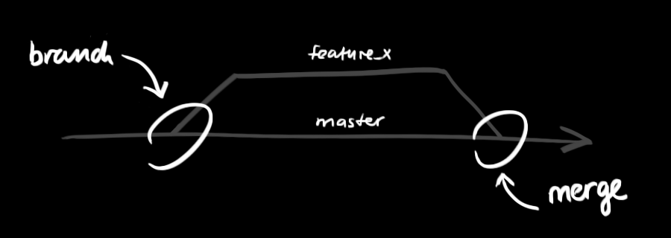
Tổng quan về Git

Slide 16
Tổng quan về Git
Trộn ( Merge )
Việc hợp nhất 2 nhánh lại được gọi là merge.
Chú ý:
Trước khi merge phải kiểm tra branch hiện đang làm việc
Merge thành công thì nên đẩy source lên lại lên server
Nên merge bằng GUI tool.

Slide 17
Tổng quan về Git
Xung đột ( Conflict )
Là trường hợp có 2 sự thay đổi trong một dòng code và máy tính không thể tự quyết định dòng code nào là đúng với ý đồ của lập trình viên.
Để giải quyết mâu thuẫn, bạn chỉ việc nhìn vào file bị conflict và quyết định dòng code nào giữ lại, dòng nào xóa bỏ.

Slide 18
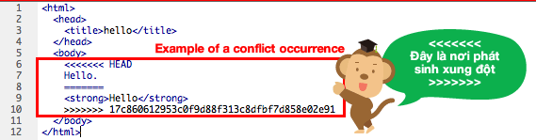
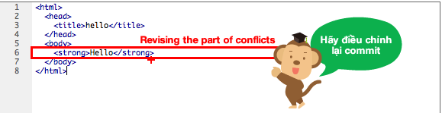
Tổng quan về Git
Phần phía trên mà đã được chia ra bằng == là local repository, phía dưới được hiển thị là nội dung chỉnh sửa của remote repository
Sau khi chỉnh sửa tất cả chỗ xung đột, nếu như tiến hành commit thì commit đã tích hợp thay đổi sẽ được tạo ra.

Slide 19
Tổng quan về Git
Commit
Để ghi lại việc thêm/thay đổi file hay thư mục vào repository thì thực hiện thao tác gọi là Commit.
Bằng việc lần theo commit này từ trạng thái mới nhất thì có thể biết được lịch sử thay đổi trong quá khứ.
Mỗi commit đều có yêu cầu phải có commit message, để giải thích commit này là bạn đã làm gì trong này.

Slide 20
Tổng quan về Git
Git Remote
Working Tree và Index
Để kết nối được với một repo khác ta sử dụng một khái niệm gọi là remote.
Những thư mục được đặt trong sự quản lý của Git mà mọi người đang thực hiện công việc trong thực tế được gọi là working tree.
Giữa repository và working tree tồn tại một nơi gọi là index. Index là nơi để chuẩn bị cho việc commit lên repository.

Slide 21
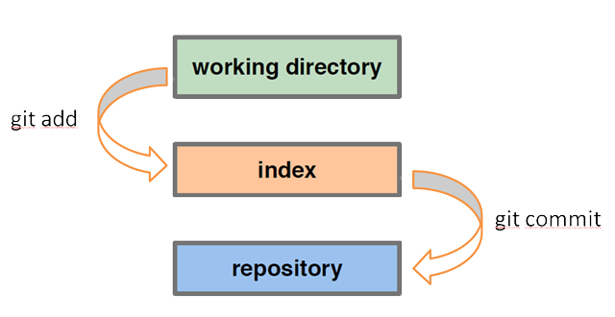
Tổng quan về Git

Slide 22
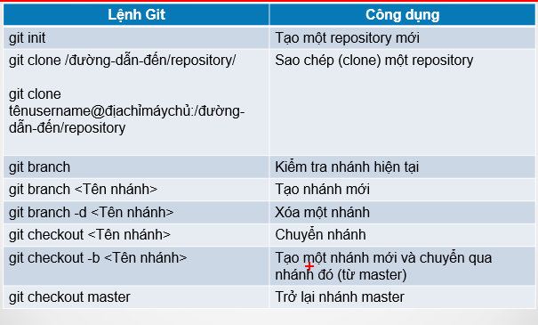
Tổng quan về Git
Một số lệnh cơ bản

Slide 23
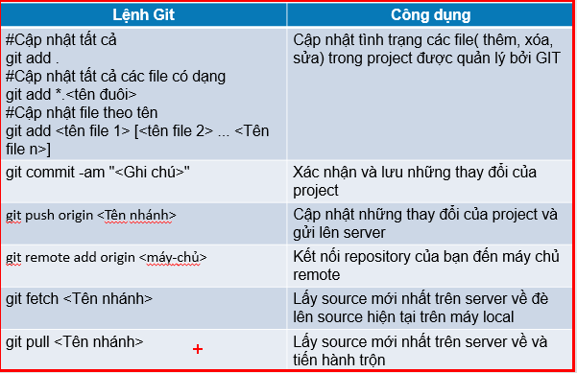
Tổng quan về Git

Slide 24
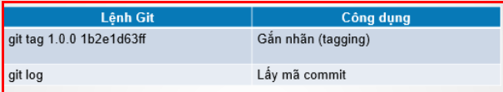
Tổng quan về Git

Slide 25
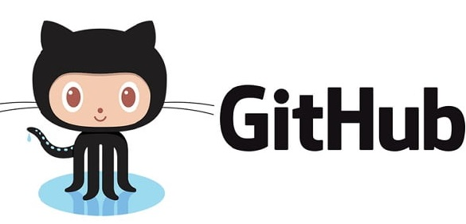
Tổng quan về GitHub
GitHub là gì ?
Là một dịch vụ lưu trữ dựa trên web cho các dự án phát triển phần mềm.
Sử dụng các hệ thống kiểm soát phiên bản Git.

Slide 26

Tổng quan về GitHub
GitHub có những loại tài khoảng nào ?
GitHub hiện có 2 loại tài khoản:
Trả tiền dành cho kho tư nhân.
Tài khoản miễn phí dành cho các dự án mã nguồn mở.

Slide 27
Tổng quan về GitHub
Số người sử dụng GitHub là bao nhiêu ?
Tính đến tháng 1 năm 2020. GitHub báo cáo có hơn 40 triệu người dùng và hơn 190 triệu kho lưu trữ.
Làm cho nó trở thành kho lưu trữ mã nguồn lớn nhất thế giới.

Slide 28
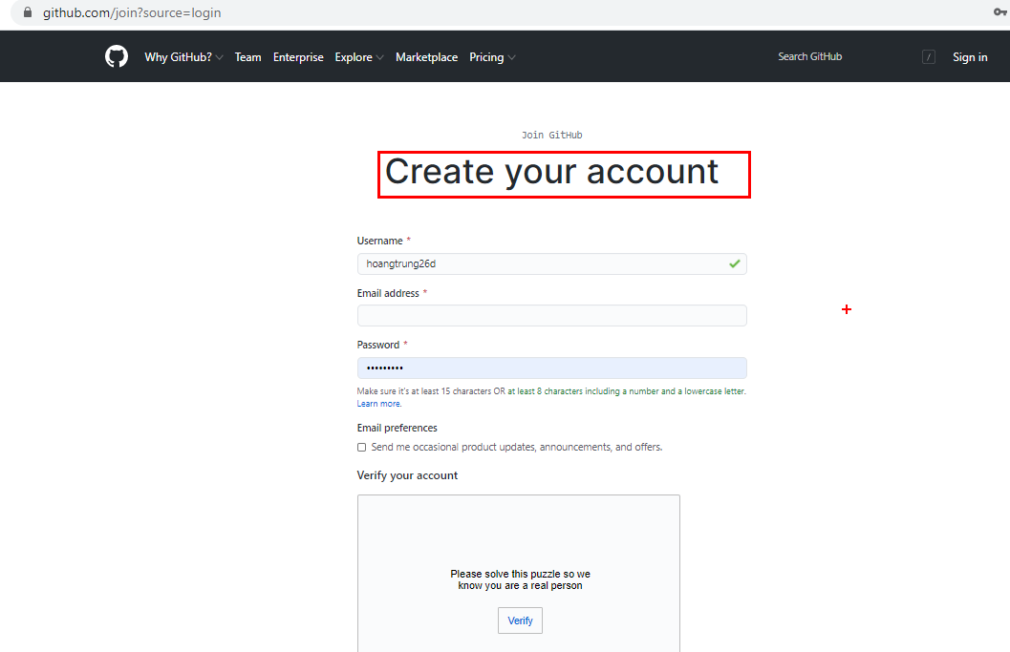
Tổng quan về GitHub
Đăng kí tài khoảng GitHub như thế nào ?

Slide 29

Tổng quan về GitHub
Bạn có thể tạo tài khoản GitHub rất dễ dàng, miễn phí và nhanh chóng tại đây:
https://github.com/join

Slide 30
Tổng quan về GitHub

Slide 31
Tổng quan về GitHub
GitHub Student Pack
Gói GitHub Student Pack dành cho sinh viên và học sinh.
Tài khoản Github Pro, tài khoản AWS Educate 100$, tài khoản Azure với 70$, Heroku, mongoDB, các tên miền-hosting miễn phí.
https://education.github.com/pack

Slide 32
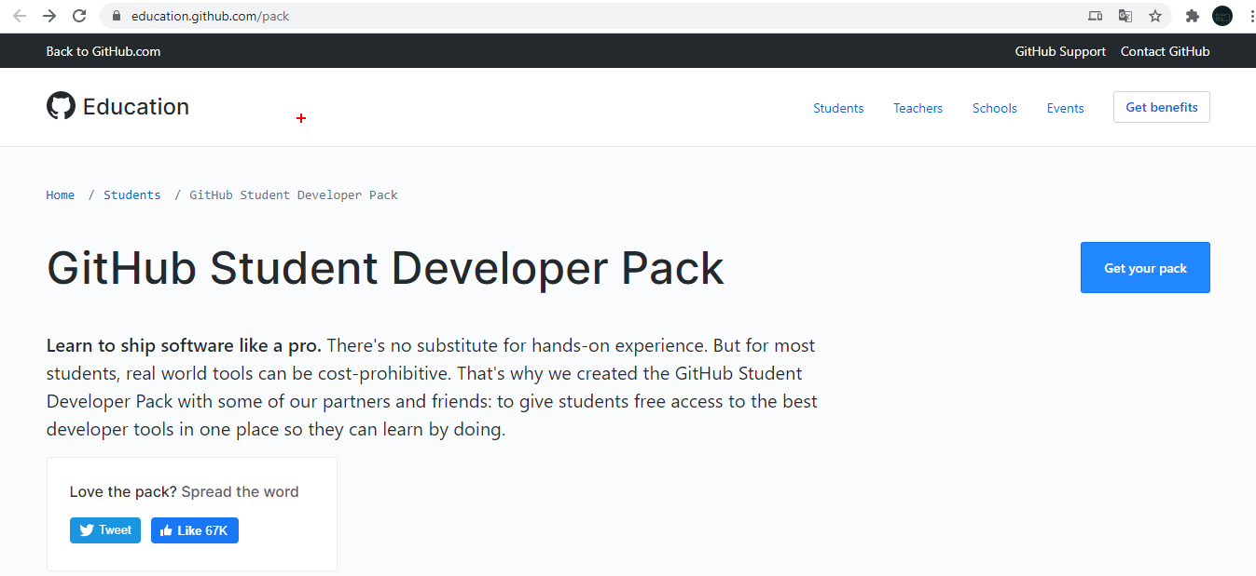
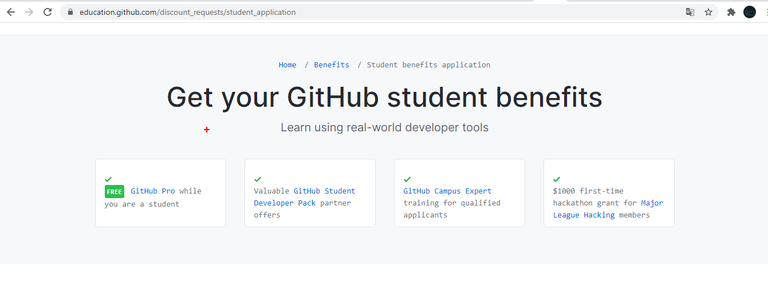
Tổng quan về GitHub

Slide 33
TÌM HIỂU CHUNG VỀ SVN

Slide 34
Tổng quan về SVN ?
SVN là gì?
Hệ thống SubVersion (SVN) là một hệ thống quản lý phần tài nguyên (code , hình ảnh , video…) của một dự án.
Hệ thống có khả năng cập nhật, so sánh và kết hợp tài nguyên mới vào phần tài nguyên cũ , được giới thiệu vào năm 2000 bởi công ty CollabNet
là hệ thống hỗ trợ làm việc theo nhóm rất hiệu quả.

Slide 35
Tổng quan về SVN ?
SVN là gì?
SVN hoạt động theo phương thức Client/Server, code project sẽ được lưu trữ trên server (SVN hosting , GoogleCode,…)
Các client có thể thao tác, edit trực tiếp trên đó, mọi thay đổi của từng client sẽ được lưu lại.
Do đó SVN là một giải pháp làm việc nhóm từ xa hiệu quả, an toàn

Slide 36
Tổng quan về SVN ?
Subversion làm được gì ?
Khi một nhóm làm việc trên cùng một Project, việc nhiều người cùng chỉnh sửa nội dung của một file là điều không thể tránh khỏi.
SVN cung cấp các chức năng để có thể thực hiện việc này một cách đơn giản và an toàn.

Slide 37
Tổng quan về SVN ?
Subversion làm được gì ?
Subversion được thiết kế với mục đích thay thế hệ thống quản lý phiên bản Concurrent Versioning System (CVS) đã cũ và có nhiều nhược điểm.
Subversion có thể được sử dụng để quản lý bất cứ hệ thống phiên bản nào.
Subversion là hệ thống quản lý Source Code tập trung (Centralized).
Subversion là hệ thống quản lý phiên bản mạnh mẽ, hữu dụng, và linh hoạt.

Slide 38
Tổng quan về SVN ?
Subversion làm được gì ?
Subversion quản lý tập tin và thư mục theo thời gian.
SVN giống như một hệ thống file server mà các Client có thể Download và Upload file một cách bình thường.

Slide 39
Tổng quan về SVN ?
Subversion làm được gì ?
Điểm đặc biệt của SVN là nó lưu lại tất cả những gì thay đổi trên hệ thống file: file nào đã bị thay đổi lúc nào, thay đổi như thế nào, và ai đã thay đổi nó.
SVN cũng cho phép recover lại những version cũ một cách chính xác.
Các chức năng này giúp cho việc làm việc nhóm trở nên hiệu quả và an toàn hơn rất nhiều.

Slide 40
Tổng quan về SVN ?
Subversion làm được gì ?
Thông thường, client và server kết nối thông qua mạng LAN hoặc Internet.
Subversion hỗ trợ khá nhiều giao thức để kết nối giữa client và server.
Việc cho phép server hỗ trợ giao thức nào phụ thuộc vào lúc cấu hình.

Slide 41
Tổng quan về SVN ?
Subversion làm được gì ?
Ví dụ bạn có thể dùng các giao thức của ứng dụng web như :
Http:// hoặc https://
Các giao thức của svn như svn:// hoặc svn+ssh://
Hoặc nếu phần mềm client và server cài chung trên 1 máy thì có thể dùng file://.

Slide 42
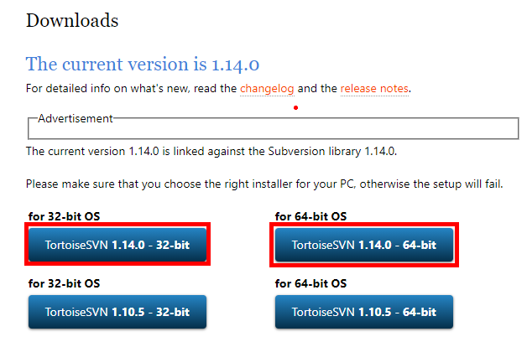
Cài đặt SVN cho Client
Download tại trang https://tortoisesvn.net/downloads.html

Slide 43
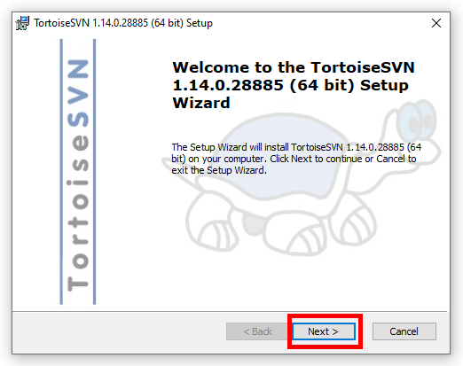
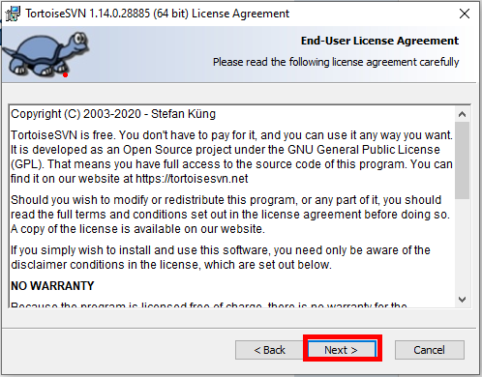
Cài đặt SVN cho Client
Double click vào file để cài -> Next -> Next

Slide 44
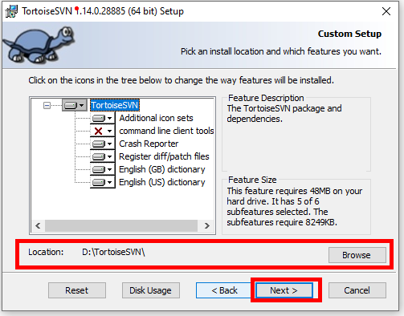
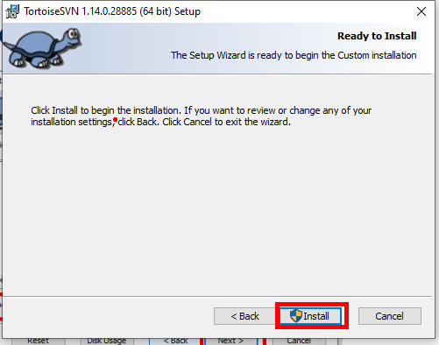
Cài đặt SVN cho Client
Chọn vị trí cài đặt -> Next
Click Install để cài đặt

Slide 45
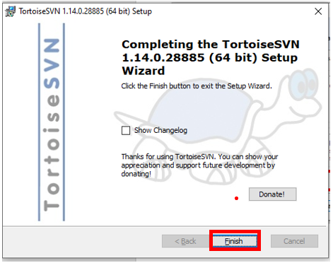
Cài đặt SVN cho Client
Cài đặt hoàn thành -> Finish

Slide 46
Chức năng và một số action quan trọng trong subversion
Reposiroty: server chứa SVN và đặt Project
Head: phiên bản mới nhất trên server
Master: thông thường khi tạo SVN, có một branch chính được tạo ra và gọi là master, các branch phụ thường được đặt theo tên feature mà branch đó được tạo. Với hình trên, đường nối các ô màu xanh lá thể hiện master, các đường nối ô màu vàng thể hiện branch được tạo ra

Slide 47
Chức năng và một số action quan trọng trong subversion
Change: mô tả sự thay đổi cụ thể của 1 revision so với revision trước đó
Working copy: bản copy của toàn bộ SVN tại máy của developer
Conflict: xung đột xảy ra khi có nhiều developer cùng làm việc với 1 working copy
VD : A và B cùng checkout revision 40 của file

Slide 48
Chức năng và một số action quan trọng trong subversion
Config.js Sau đó A sửa function update() rồi commit lên revision 41, lúc này B cũng sửa function đó, khi B checkout về sẽ xảy ra conflict do SVN không biết được phiên bản của A hay B mới là latest
Resolve: Lúc này, B sẽ xem xét lại code trong function, giữ lại đoạn code của A hoặc sửa nó, đánh dấu Conflict đã được Resolve

Slide 49
Chức năng và một số action quan trọng trong subversion
Checkout: là khái niệm dùng để chỉ một thành viên của dự án ở client sẽ lấy một phiên bản copy của các file thuộc project trên server về máy cục bộ.
Commit: thành viên của dự án đưa các thay đổi trên các file của project tại máy client lên server.
Update: khi một thành viên muốn cập nhật những thay đổi của các file thuộc thành viên khác trên Repository về máy cục bộ của mình.

Slide 50
Chức năng và một số action quan trọng trong subversion
Merge: nhiều thành viên cùng tiến hành cập nhật trên một tập tin.
Revert: sau khi tiến hành thay đổi, developer cảm thấy họ đã sai và muốn xóa đi làm lại từ đầu, việc revert là hành động để khôi phục trạng thái của 1 hay nhiều document về 1 revision nào đó, thường thì sẽ revert về revision hiện tại mà user đang làm việc

Slide 51
SO SÁNH SUBVERSION VÀ CÁC TOOL KHÁC

Slide 52
So sánh Subversion và các tool khác
Subversion | CVS | Git
Là hệ thống quản lý source code tập trung (Centralized) | Quản lý source code tập trung (Centralized). | Là một phương pháp quản lý phiên bản theo hướng phân tán (Distributed).
Các commit có thể được roll-back lại trạng thái trước đó. | Không thể roll-back. | Các commit có thể được roll-back lại trạng thái trước đó.
Các tập tin được đổi tên hoặc loại bỏ vẫn mang theo đầy đủ history và meta-data của nó trước đó | Tập tin bị đổi tên hoặc di chuyển sẽ bị mất history trước đó | Commit hoặc update trực tiếp từ máy của họ mà không phải thông qua repository gốc trên server và mang theo cả history
Có khả năng đẩy bất cứ những thay đổi mới đến Repository cha, | Chỉ có thể đẩy những thay đổi mới lên Repository con của nó. | Tất cả thao tác làm việc với Git đều ở trên máy của local, local repository. Có thể những thay đổi push

Slide 53
So sánh Subversion và các tool khác
sử dụng SSH, ngoài ra còn bổ sung WebDAV DeltaV, giao thức này được dựa trên HTTP và HTTPS cung cấp cho người dùng một tùy chọn để kết nối với các SVN qua web. | Sử dụng giao thức SSH để truyền tải. | Sử dụng SSH để truyền tải. (SSH là 1 giao thức mạng )
Làm việc trong mạng LAN hay Internet. | Làm việc trong mạng LAN hay Internet. | Làm việc trong mạng LAN hay Internet.
Nếu server down thì các thành viên khác không thể update thay đổi từ server - > khả năng làm việc offline không cao. | Nếu server down thì các thành viên khác không thể update thay đổi từ server - > khả năng làm việc offline không cao. | Có khả năng làm việc offline(server down),vì mỗi bản copy của thành viên đều là full copy từ repository gốc trên máy thành viên (update trực tiếp không cần server).
Thao tách trên GUI hay | Thao tác trên GUI | Thao tác trên GUI hay

Slide 54
DEMO

Slide 55
Nguồn tham khảo
[1] https://giaidieu.com/blog/su-dung-git-cho-lap-trinh-nhom
[2] https://vi.wikipedia.org/wiki/GitHub
[3] https://backlog.com/git-tutorial/vn/intro/intro2_4.html
[4] https://timviec365.vn/blog/svn-la-gi-new8739.html
[5] https://vi.wikipedia.org/wiki/Subversion
[6]http://svnbook.red-bean.com/vi/1.8/svn.intro.whatis.html

Slide 56


